Slide 1
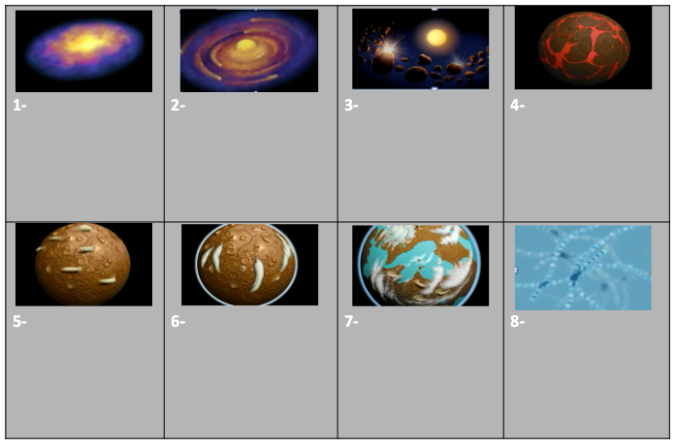
Nom :
Prénom :
Classe :
Module 4 : La Terre, une planète à l’histoire mouvementée.
1
Comment reconstituer l’histoire de la Vie sur Terre ?
I./ La formation de la Terre et l’apparition de la Vie.
Blog : La formation de la Terre
Bilan :

Slide 2
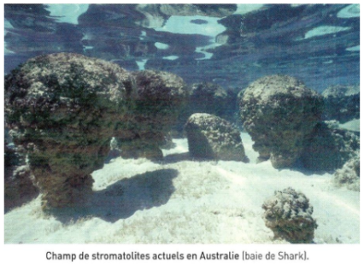
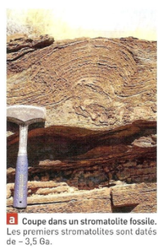
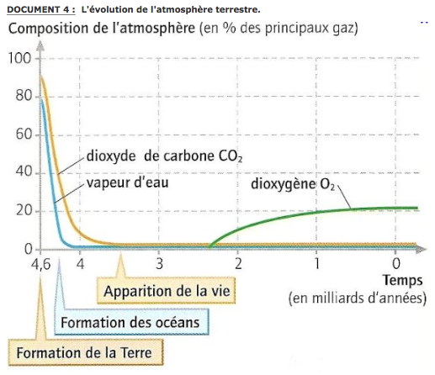
2
II./ Les premières formes de Vie sur Terre.
Blog : Les premières formes de Vie sur Terre.
Recopier ci-dessous les 3 phrases du Quizz
Remarque : de récentes découvertes nous permettent à présent d’estimer que la vie est apparue en 3,8 et 3,5 milliards d’années.
3,5 Ga =
3,5 Milliards d’années
1./ Que représente ce graphique ?
2./ Quelles conséquences l'apparition de la Vie
dans les océans a-t-elle eu sur la composition de
l'atmosphère terrestre ?
Compléter frise page 8
Bilan :

Slide 3
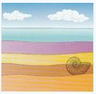
3
III./ Les roches sédimentaires et la fossilisation.
Blog : Rappels de 5ème : Les roches sédimentaires.
Le terme d’érosion signifie :
L’érosion :
Bilan ( recopier le texte une fois après avoir remplis les blancs ) :
Blog : Rappels de 5ème : La fossilisation. Les liens animations 1 et 2 ne fonctionnent plus.
Allez sur :
http://www.erasme.org/libre/environnement_SVT/animations/la_fossilisation.swf.
Après avoir fait l’activité du blog, recopie dans les cases le texte associé à l’image puis complète les pointillés :
On retrouve les fossiles essentiellement dans ………………………………………………….
On peut définir un fossile comme étant ………………………………………………………………………………..

Slide 4
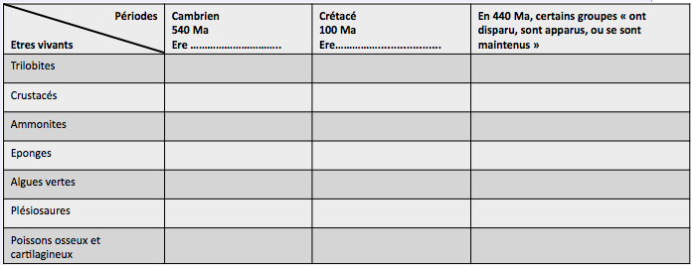
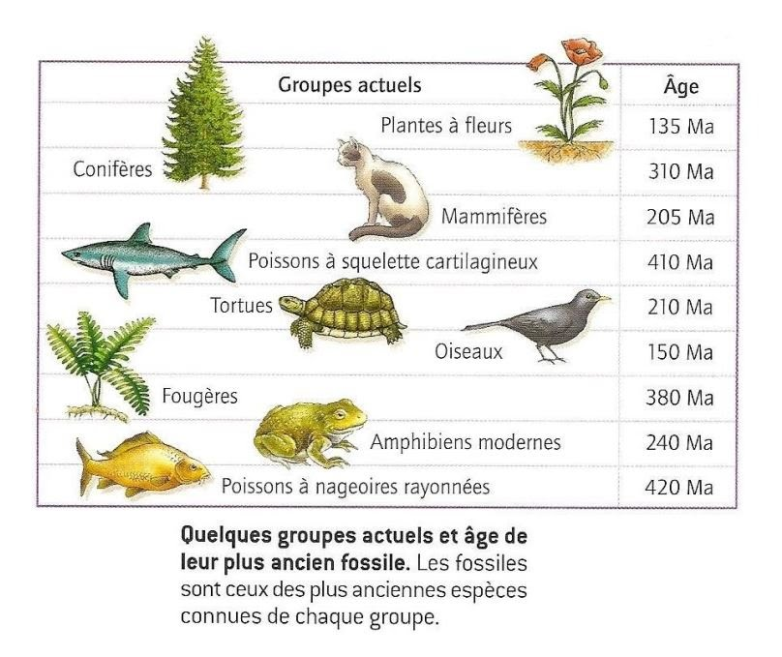
4
IV./ Des changements de peuplements au cours du temps.
Blog : Des changements de peuplement au cours du temps.
Recopier ici la définition du principe d’actualisme citée dans la partie Objectifs :
Ecoutez les commentaires du site du CNRS ( Centre National de Recherche Scientifique)
puis complétez le tableau à l’aide des documents du blog puis répondez à la question ( pas de QCM à faire comme annoncé sur le blog)
Pour les groupes qui se sont maintenus, les êtres vivants sont-ils les mêmes ?
BILAN : Les roches sédimentaires
montrent que, depuis plus de 3
milliards d’années, des groupes
d’organismes vivants sont
……………………….., se sont
développés, ont régressé et ont
pu ……………………………..
De même, les espèces qui
constituent ces groupes se
……………………….. en permanence.
Compléter frise page 8 à l’aide du document ci-contre.

Slide 5
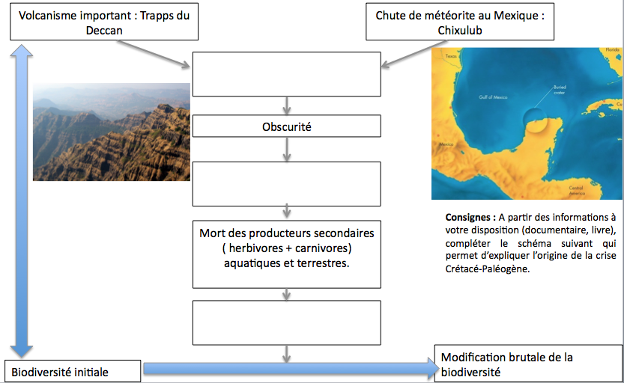
5
V./ Des crises dans l’histoire de la Vie.
Blog : La notion de crise.
1./ Entre les crétacé et le paléogène, les espèces qui disparaissent sont les suivantes :
Celles qui régressent sont :
Et enfin celles qui se maintiennent sont :
2./ Indique les milieux de vie touchés par cette crise :
Bilan ( recopier le texte une fois après avoir remplis les blancs ) :
Compléter frise page 8
A l'aide du document du bas de la page du blog, reporte les principales crises connues de la biodiversité sur ta frise, sous la forme de flèches rouges.
Blog : Evènements géologiques et histoire de la Vie.

Slide 6
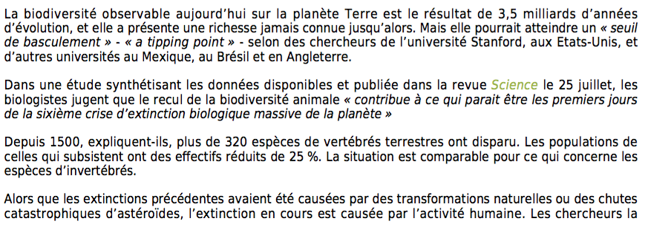
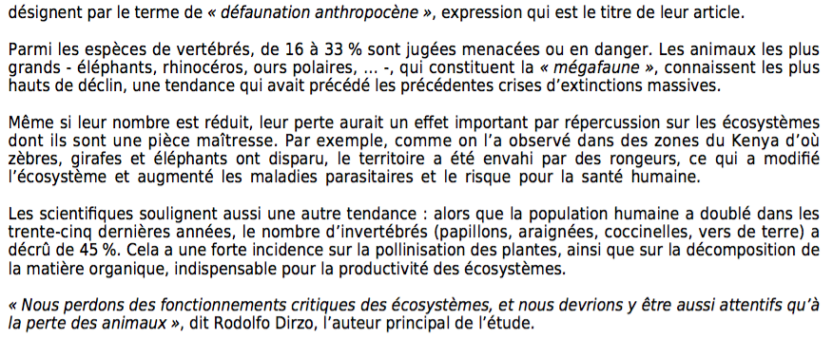
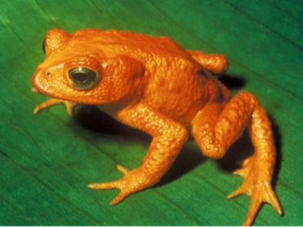
Surlignez dans le texte les informations qui attestent que nous sommes en train de
vivre la 6ème crise de la biodiversité.
6
Attendus de fin de chapitre
 | Connaître les évènements qui ont amené à la formation de la Terre.
 | Savoir expliquer la relation entre des évènements géologiques à la surface de la Terre et des changements du monde vivant.
 | Savoir expliquer ce qu’est une crise et ses conséquences sur les peuplements.
 | Connaître les principes de la division du temps en géologie.
 | Savoir expliquer l’influence de l’homme sur la crise de la biodiversité actuelle

Slide 7
7

Slide 8
8
3bis

